Slide 1
Hábitos vs. Rendimiento académico
¿Qué impacto tienen los
📖💪Hábitos 🥬💤 en el
👩‍🎓Resultado Académico👩‍🎓?
AUTOR: Agustina Di Pinto

Slide 2

Índice
Motivación y audiencia
Hipótesis y preguntas de interés
Resumen Metadata
Análisis Exploratorio de Datos
Insights

Slide 3
Motivación y Audiencia
¿Te has preguntado alguna vez qué factores impulsan realmente el éxito académico?🎓
En un mundo donde la educación es fundamental, comprender cómo los hábitos y el estilo de vida afectan al rendimiento estudiantil es más importante que nunca. Esta presentación surge de la necesidad de explorar la complejidad de la vida de los estudiantes para identificar patrones y relaciones fundamentales en el rendimiento académico.
¿A quién va dirigida esta presentación?
Dado el carácter sintético del Dataset, ésta presentación va dirigida a:
📊Investigadores y analistas de datos📊 interesados en la aplicación de modelos de regresión para comprender fenómenos complejos en el ámbito educativo.
🔬Cualquier persona curiosa🔬 sobre el poder del análisis de datos para desentrañar los secretos del rendimiento y el bienestar estudiantil.
Te invito a explorar cómo una vida saludable, el uso de la tecnología, el entorno de apoyo y el bienestar mental se entrelazan para moldear el futuro académico los estudiantes.

Slide 4

Hipótesis y preguntas de interés
Pregunta principal:
¿Qué impacto tienen los hábitos/estilo de vida en el resultado académico de los estudiantes👩‍🎓?
Preguntas secundarias:
¿Cómo se relaciona una 🥬💪vida saludable💪🥬 (buena alimentación, ejercicio, sueño) con el éxito en los estudios?
¿Cómo afecta el tiempo dedicado a las 📱redes sociales y netflix📱 en el resultado académico? ¿Es importante tener buen acceso a internet para tener buenas notas?
¿Cuál es el 🎯hábito más determinante 🎯para el éxito académico?

Slide 5
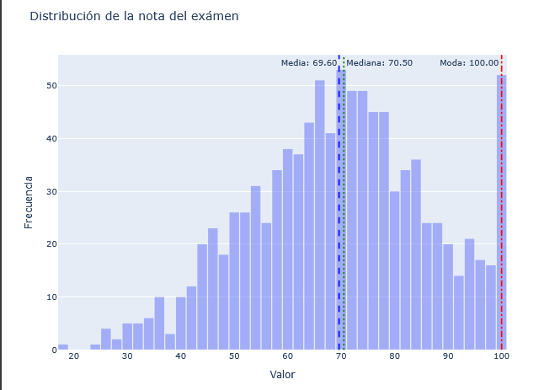
📊Resumen Metadata 📊
A partir del Dataset obtenido en Kaggle se exploran y analizan 1000 registros sintéticos de estudiantes que contienen información sobre sus hábitos durante el cursado de una materia, y el consecuente resultado del exámen final.
También se obtienen datos a través de la API pública del Banco Mundial simulando que los estudiantes provienen de distintos países con diferentes niveles socioeconómicos.

Slide 6
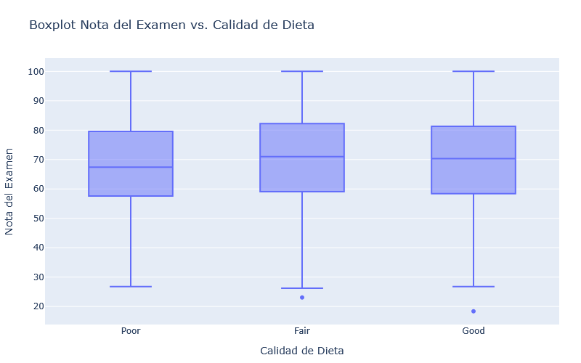
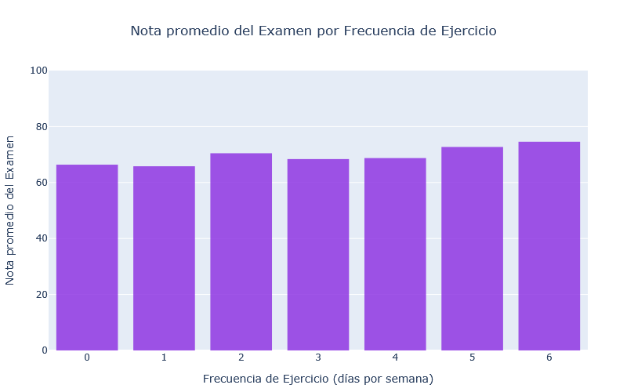
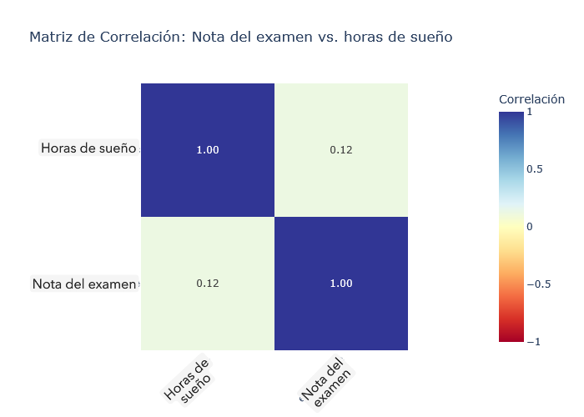
¿Cómo se relaciona una 🥬💪vida saludable💪🥬 con el éxito en los estudios?
Los alumnos que siguen una dieta sana🥬🥩 o equilibrada obtienen resultados ligeramente mejores que los alumnos que se alimentan con una dieta pobre 🍭🍕.
Los alumnos que hacen ejercicio físico🏃 dos o más veces por semana obtienen mejores resultados siendo los que entrenan 5 o 6 veces por semana los que mejores notas obtienen.
La correlación entre el resultado del examen y las horas de sueño💤 es escasamente positiva.
A partir de las visualizaciones, se podría decir que llevar una vida saludable tiene un impacto ligeramente positivo📈en el rendimiento académico.

Slide 7
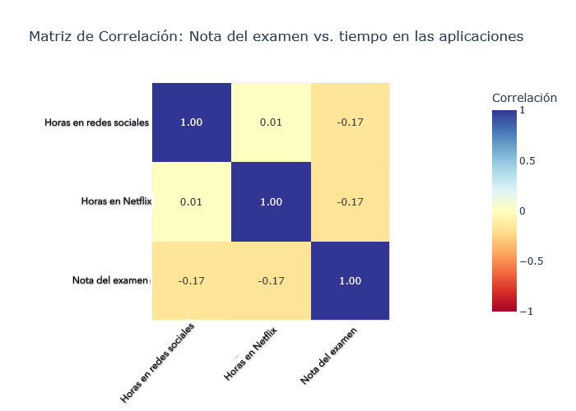
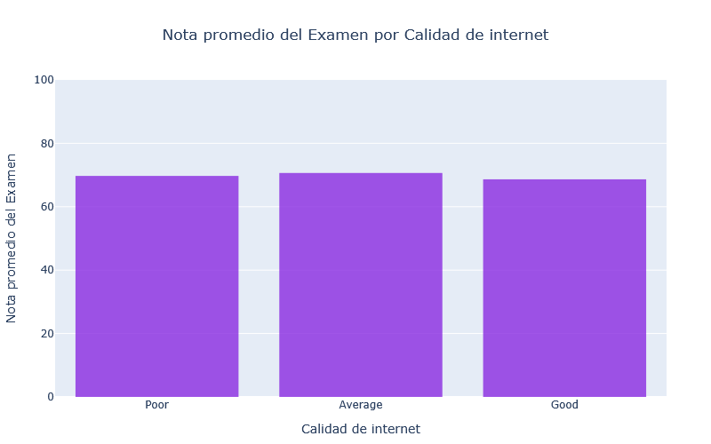
¿Cómo afecta el tiempo dedicado a las 📱redes sociales y netflix📱 en el resultado académico?
¿Es importante tener buen acceso a internet para tener buenas notas?
El tiempo dedicado a las redes sociales como el tiempo de uso de la plataforma Netflix tienen una correlación levemente negativa📉 con la nota del examen.
Los alumnos que cuentan con un acceso a internet🛜 promedio muestran mejores resultados académicos.

Slide 8
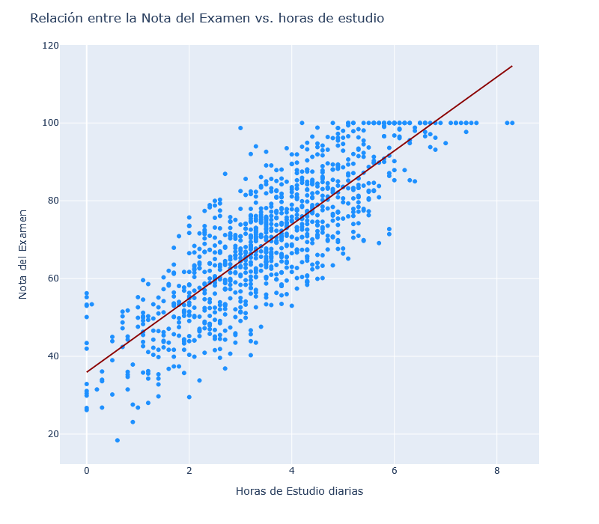
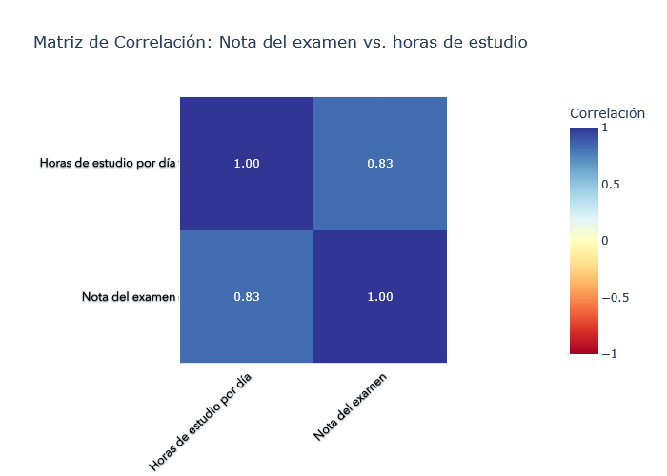
¿Cuál es el hábito más determinante para el éxito académico📈?
Definitivamente los hábitos de estudio📖 (horas de estudio al día) resultan determinantes para el éxito académico (mejores notas), con una correlación positiva de 0,83📈.

Slide 9
Insights
Hemos llegado al final de nuestra exploración sobre el impacto de los hábitos en el rendimiento académico. A través del análisis de este dataset hemos podido desentrañar algunas relaciones clave que nos permiten comprender mejor qué impulsa el éxito estudiantil.
Hemos observado que, si bien una vida saludable (alimentación, ejercicio y sueño) tiene un impacto positivo, aunque ligeramente, en el rendimiento, no es el factor más determinante. De manera similar, el tiempo dedicado a las redes sociales y plataformas de entretenimiento muestra una correlación levemente negativa, sugiriendo que el equilibrio es clave. También destacamos que un acceso a internet promedio se asoció con mejores resultados, lo que subraya la importancia de la infraestructura digital sin caer en el exceso.
Sin embargo, el hallazgo más contundente de nuestra investigación es que los hábitos de estudio son, con gran diferencia, el predictor más significativo del éxito académico.
En resumen, si bien un estilo de vida equilibrado contribuye al bienestar general del estudiante, es la disciplina y la constancia en el estudio lo que marca la verdadera diferencia en el aula. Espero que esta presentación haya brindado información valiosa tanto para investigadores de datos como para cualquier persona interesada en comprender mejor los complejos factores que dan forma al futuro académico de los estudiantes.

